Slide 1
Cultura Organizacional
Profa. Dra. Chennyfer Rached
chennyfer@usp.br

Slide 2
Por que estudamos cultura organizacional?
Qual a importância da compreensão da cultura organizacional para os profissionais de saúde?

Slide 3
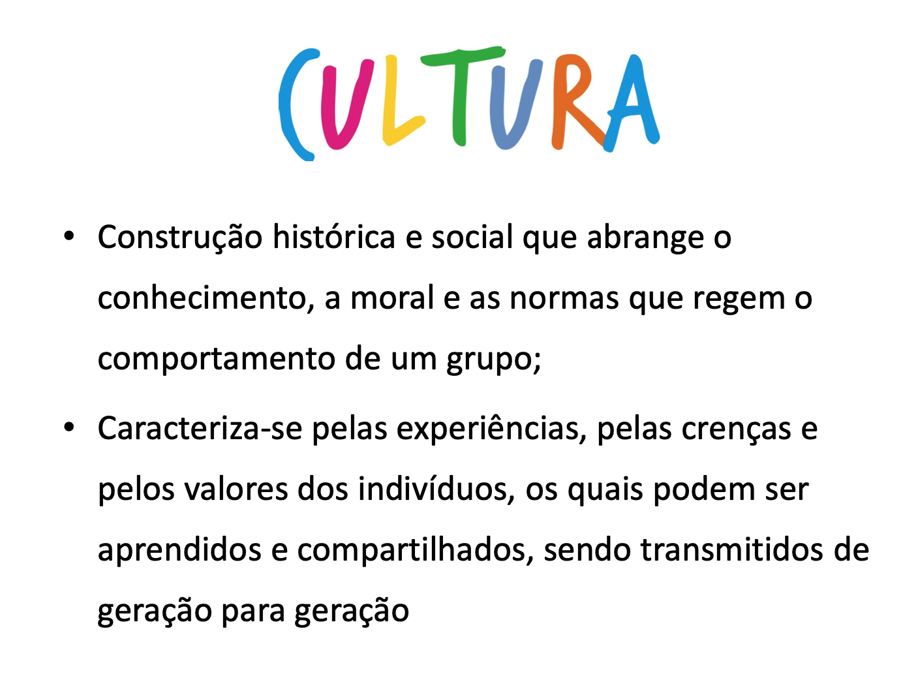
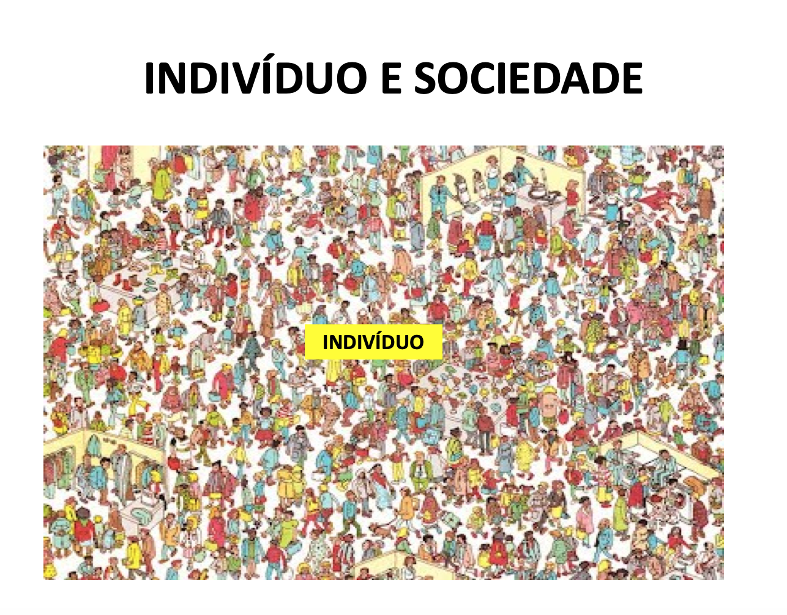
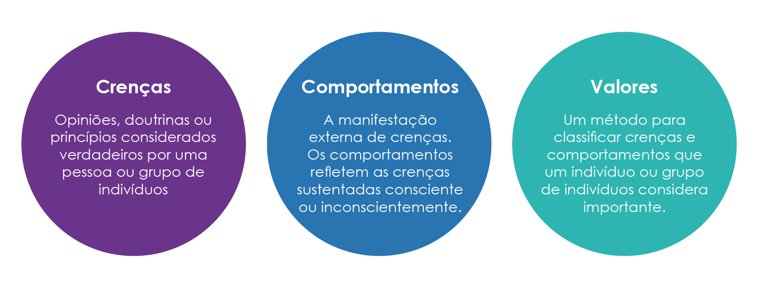
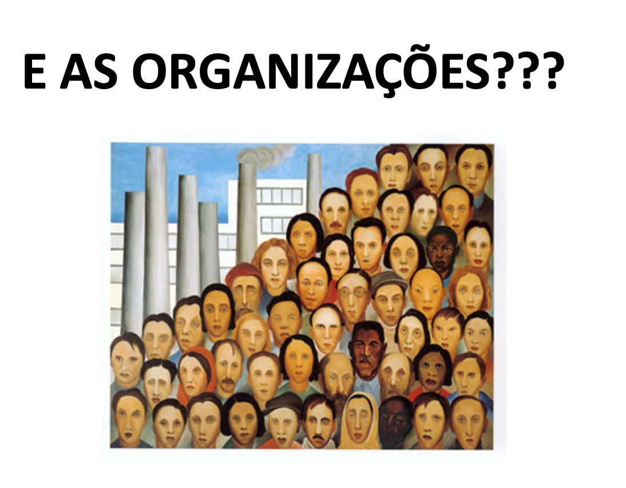

Slide 7
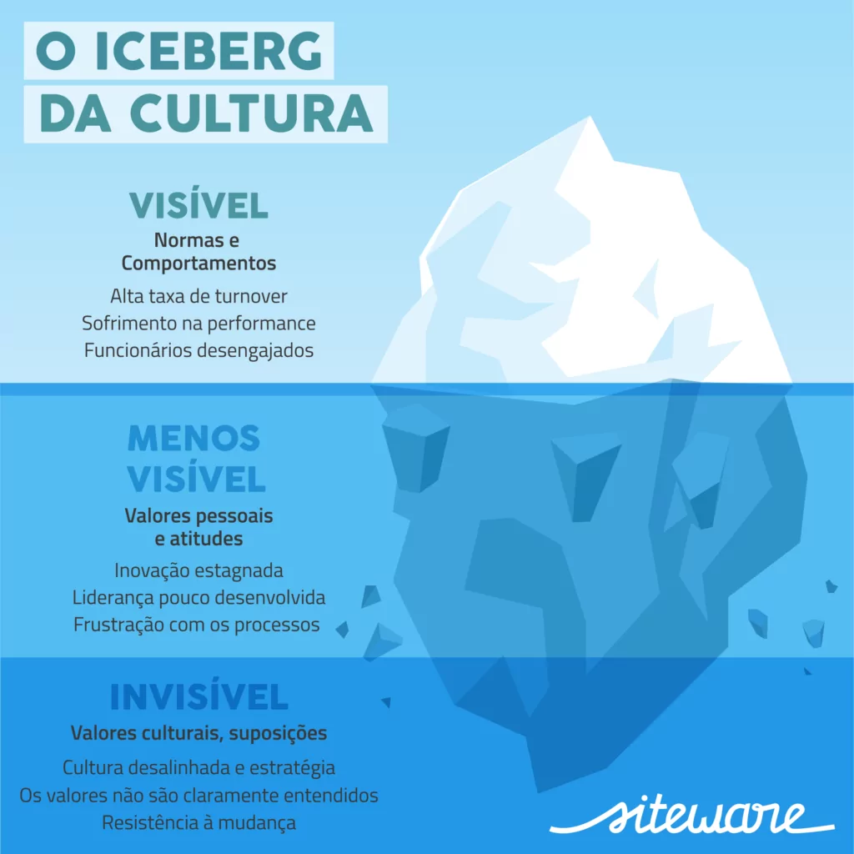
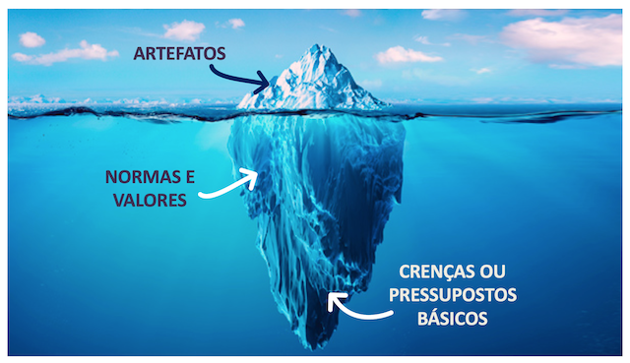
Artefatos: forma como as suas instalações estão organizadas (espaços físicos); seus rituais formais e informais (o modo como seus colaboradores se vestem, o formato das reuniões etc.); o modo como expressa sua visão, sua missão, seus valores e assim por diante.
Normas e Valores: são as regras escritas e não escritas que fazem com que os membros de uma companhia saibam o que é esperado deles e o que não é tolerado
Crenças e Pressupostos: é o coração do sistema, sua essência, aquilo que move a empresa; seus elementos raras vezes são articulados de maneira explícita, regras veladas que existem sem o conhecimento consciente de seus colaboradores.
(Kurgant, et al, 2023)

Slide 8
Exercício
Imagine um hospital com muitos leitos e um corpo de profissionais extenso. Este hospital existe há quase 100 anos e, apesar de ter crescido muito nas últimas décadas, começou como um projeto familiar e a sua alta liderança e os proprietários continuam sendo membros da família fundadora, muitos dos quais não são médicos, de forma que o conselho de administração é composto por 5 médicos e 5 administradores de empresa
Além de todos os procedimentos padrões de segurança e higiene previstos em uma organização do tipo, percebe-se também que há uma norma de vestimenta seguida à risca, e há poucos espaços de convivência para trabalhadores, sendo, em sua maioria, ambientes formais
O público que o hospital atende é, em sua maioria, de classe B e C, atendendo uma variada gama de planos de saúde mais populares
Como é a cultura deste hospital?
Quais são os valores?
Quais os principais pontos fracos deste tipo de cultura?
Como isso pode influenciar a forma como os pacientes são atendidos?
Quais os principais pontos fortes deste tipo de cultura?
Como isso pode influenciar a forma como os pacientes são atendidos?
Como você se sentiria trabalhando neste hospital ?

Slide 9
gera senso de identidade aos membros;
facilita o comprometimento com algo maior que os interesses individuais de cada um;
gera uma argamassa social que ajuda a manter a organização coesa;
serve como mecanismo de controle que orienta as atitudes e comportamentos dos trabalhadores.
determina diversas dimensões da instituição, como estratégias, objetivos, relações de trabalho, organização do trabalho e o modelo de gestão adotado
Quais as principais funções da cultura?

Slide 14
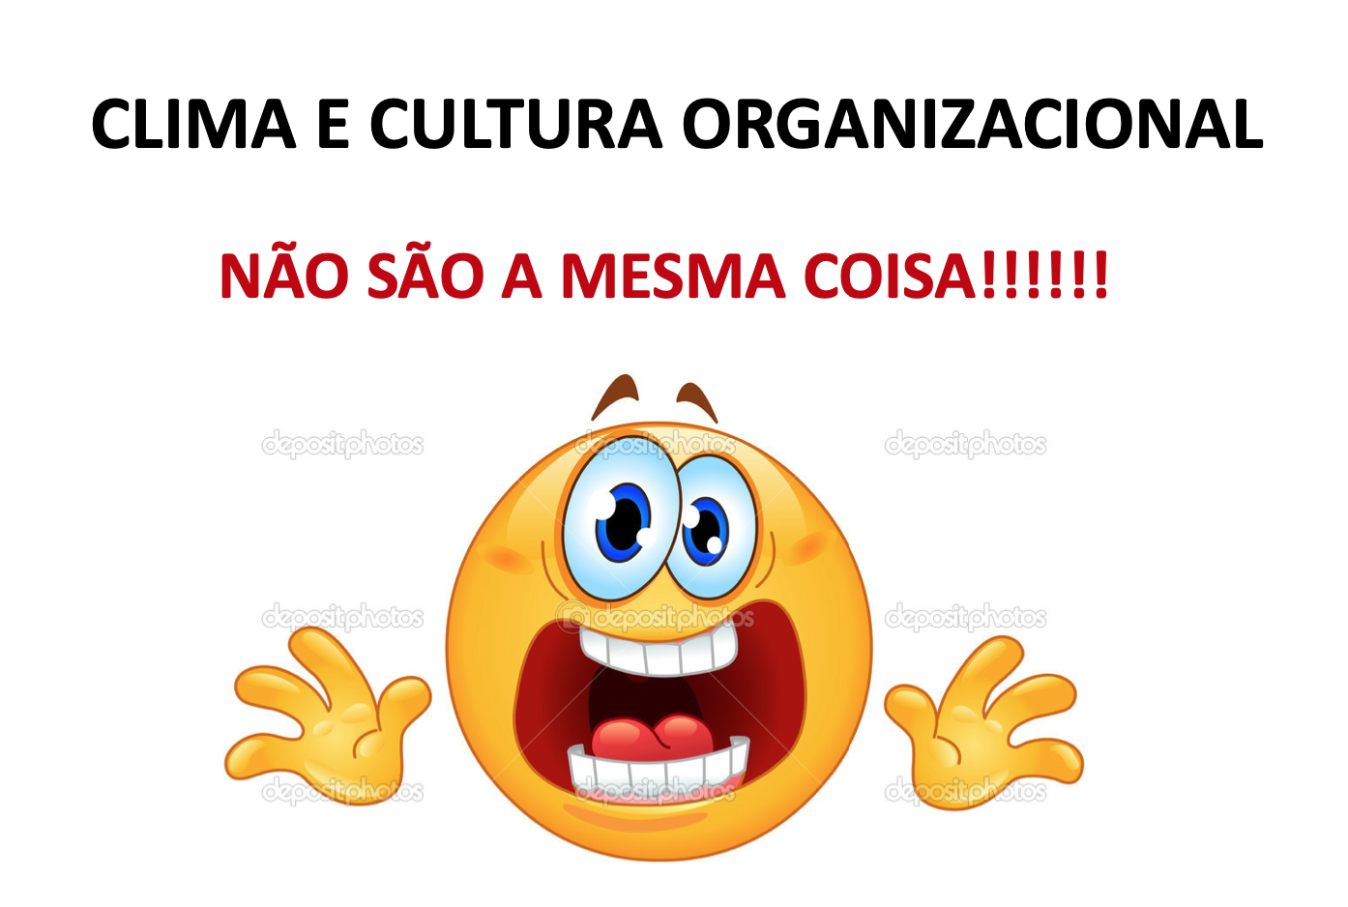

Slide 15
Clima Organizacional
É uma percepção do ambiente de trabalho.
Trata-se de uma “atmosfera psicológica”.
É um retrato momentâneo da relação entre a organização e seus colaboradores..
Definido como a qualidade do ambiente organizacional, deve propiciar a motivação dos colaboradores a partir de uma série de fatores.

Slide 16
Diagnóstico do Clima Organizacional
Valor intrínseco do trabalho: dignidade, prestígio, atratividade, interesse, autonomia, desafio, criatividade.
Liderança: Equidade, cortesia, sinceridade, manutenção de promessas, aconselhamento, orientação, encorajamento, empatia, abertura, coerência de ordens, disciplina, competência, conhecimento técnico, responsabilidade, autoridade, respeito, auto-organização.
Ambiente social do trabalho: relações intra e intergrupais, sentimento de pertencimento, aprovação social, cooperação, atividades sociais e relacionamento interpessoal.
Condições de trabalho: Limpeza, ordem, segurança, qualidade de suprimentos, qualidade de recursos materiais, segurança, ventilação, iluminação, localização, espaço físico, carga de trabalho.
Oportunidades de progresso e remuneração: Justiça salarial, equidade remuneratória interna e externa, benefícios médicos e sociais, promoções, mérito, qualificação profissional.
Clareza Organizacional: programa de melhorias ambientais, planejamento, comunicação interna, comunicação externa, estrutura organizacional e capacitação organizacional.

Slide 17
Premissas básicas
Os indivíduos são diferentes
A pessoa é um todo
O comportamento é motivado
Valor da pessoa (dignidade humana)
A organização é um sistema social
A organização é baseada no interesse mútuo

Slide 18
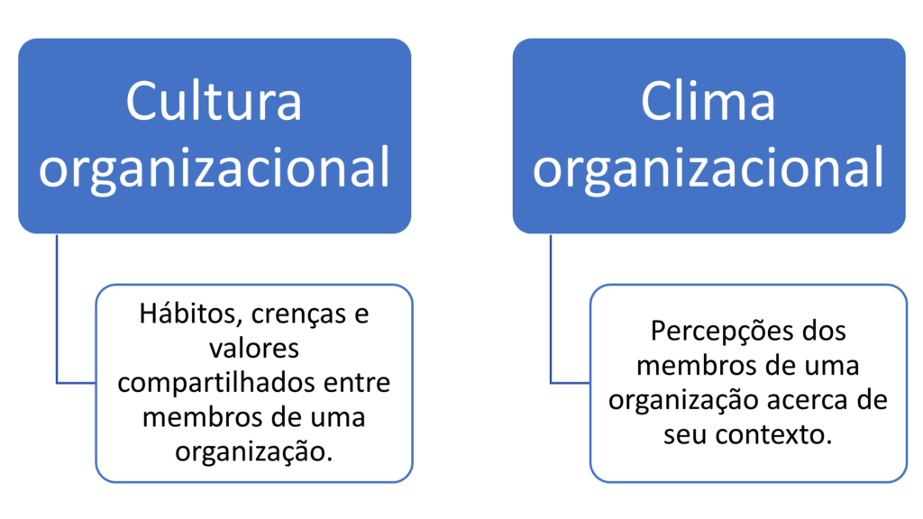
Clima x Cultura

Slide 19
Mudanças no mundo do trabalho
Dimensão | Antes | Hoje
Estrutura Organizacional | Vertical/ hierárquica | Horizontal/plana
Patrimônio | Instalações/ equipamento | Humanos (competências)
Controle do comportamento | Comandos gerenciais | Auto-gerenciamento
Motivação | Agradar aos chefes | Alcançar objetivos
Base para remuneração | Cargo | Desempenho
Atitude do trabalhador | É um emprego | É a minha empresa

Slide 21
Poder Nas Organizações

Slide 24
A cultura organizacional e o poder estão intrinsecamente relacionados em uma organização. Cultura organizacional refere-se aos valores, crenças, normas, rituais e práticas que moldam o comportamento dos membros; Poder relaciona-se com a capacidade de influenciar ou controlar o comportamento dos outros
Valores e Crenças Compartilhados: A cultura organizacional influencia as percepções de poder dentro da organização. Se os membros compartilham valores que promovem a participação, transparência e colaboração, o poder tende a ser distribuído de maneira mais equitativa.
Normas e Comportamentos Aceitos: A cultura define as normas e comportamentos aceitos na organização. O poder pode ser exercido de acordo com essas normas. Em uma cultura que valoriza a tomada de decisões participativa, por exemplo, o poder pode ser distribuído de maneira mais descentralizada.
Estruturas de Poder Formal e Informal: A cultura influencia as estruturas de poder formais e informais. Enquanto a estrutura formal pode ser delineada no organograma, a estrutura informal pode se basear em relações e redes sociais que refletem a cultura da organização.

Slide 25
Liderança e Autoridade: A cultura organizacional molda as expectativas sobre a liderança e a autoridade. Em algumas organizações, a liderança é vista como um papel compartilhado, enquanto em outras pode ser mais centralizada. A cultura determina se o poder é centralizado ou descentralizado.
Comunicação e Tomada de Decisões: A cultura afeta a forma como a comunicação ocorre e como as decisões são tomadas. Em uma cultura aberta e inclusiva, o poder pode ser compartilhado por meio de processos de tomada de decisões participativos.
Resistência à Mudança: A cultura organizacional pode influenciar a resistência ou aceitação de mudanças no poder dentro da organização. Uma cultura mais resistente à mudança pode encontrar resistência quando se trata de redistribuir o poder.

Slide 26
Recompensas e Reconhecimento: A cultura determina quais comportamentos são recompensados e reconhecidos. Isso tem um impacto direto na forma como o poder é percebido e exercido, já que as recompensas muitas vezes estão vinculadas ao poder.
Criação de Subculturas: Em organizações grandes, diferentes unidades ou departamentos podem desenvolver subculturas distintas, cada uma com sua dinâmica de poder única. Isso pode resultar em diferentes abordagens para o poder dentro da organização.

Slide 27
Vamos considerar um exemplo hipotético para ilustrar a relação entre poder e cultura organizacional:
Cultura Organizacional:
Hospital A possui uma cultura organizacional que valoriza fortemente a inovação, a colaboração e a transparência. Os trabalhadores são incentivados a compartilhar ideias, contribuir para a tomada de decisões e buscar constantemente maneiras de melhorar os processos. A liderança promove uma abordagem de gestão participativa e acredita que o poder deve ser distribuído de maneira equitativa para incentivar a criatividade e o comprometimento dos trabalhadores.
Dinâmica de Poder:
No hospital A, a dinâmica de poder é caracterizada por uma abordagem descentralizada. As equipes são empoderadas para tomar decisões em níveis operacionais, e a liderança atua mais como facilitadora do que como tomadora exclusiva de decisões. A estrutura hierárquica é mais horizontal, incentivando a autonomia e a responsabilidade individual.
Exemplos Práticos:
1. Tomada de Decisões Participativa:
- As reuniões de equipe são espaços abertos para discussão e contribuição de ideias. Os funcionários se sentem capacitados a influenciar as decisões relacionadas aos projetos em que estão envolvidos.
2. Reconhecimento da Inovação:
- A cultura de inovação é reconhecida e recompensada. Trabalhadores que contribuem com ideias criativas são elogiados e recompensados, incentivando a busca contínua por melhorias.

Slide 28
3. Comunicação Transparente:
- A comunicação é transparente, e a liderança compartilha informações importantes sobre o desempenho da empresa. Isso cria um ambiente de confiança e colaboração.
4. Desenvolvimento de Líderes Facilitadores:
- A empresa investe no desenvolvimento de líderes que atuam como facilitadores, incentivando a colaboração e a contribuição de todos os membros da equipe.
Impacto na Cultura Organizacional:
- A abordagem descentralizada do poder contribui para o fortalecimento da cultura de inovação e colaboração.
- Os trabalhadores se sentem mais engajados e comprometidos, pois percebem que têm um papel ativo na tomada de decisões e no sucesso da empresa.
- A cultura organizacional e a dinâmica de poder estão alinhadas para promover um ambiente de trabalho positivo e produtivo.

Slide 31
REFERÊNCIAS E BIBLIOGRAFIA CONSULTADA
Foucault, M. O Nascimento do Hospital. In: ______. Microfísica do poder. 2 ed. Rio de Janeiro: Graal, 1979
Kurcgant P (coord.) Gerenciamento em Enfermagem. 4ª ed. Rio de Janeiro: Guanabara Koogan; 2023.
Weber, M. Economy and Society: An Outline of Interpretive Sociology. Berkeley, CA: University of California Press, 1978.
Foucalt M. Incorporación del hospital em la tecnologia moderna. In: Medicina e História. Washington: OPAS, 1978. p.59-74.
Schein EH. Organizational culture and leadership. 4th ed. San Francisco, CA: Jossey-Bass Publishers, 2010.
Santos SR. Cultura nas instituições de saúde e suas relações com a identidade individual. Cogitare Enferm 2007 abr/jun; 12(2):229-35.
Vaitsman J. Cultura de organizações públicas de saúde – notas sobre a construção de um objeto. Cad Saúde Publ 2000 jul/set; 16(3):847-50.
Tamayo A. (Org.). Cultura e saúde nas organizações. Porto Alegre: Artmed, 2004.
Azevedo CS, Braga Neto FC, SÁ M. C. Indivíduo e a mudança nas organizações de saúde: contribuições da psicossociologia. Cad. Saúde Pública 2002 jan/fev; 18(1):235- 247.
Hofstede G, Hofstede GJ, Minkov M. Cultures and organizations: software of the mind. Intercultural cooperation and its importance for survival. 3rd ed. Mc Graw Hill, 2010.
Mintzberg H. Safari de estratégias: um roteiro pela selva do planejamento estratégico. Porto Alegre: Bookman, 2000.
Carbone PP. Cultura organizacional no setor público brasileiro: desenvolvendo uma metodologia de gerenciamento da cultura. Rev Adm Pública 2000; 34(2):133-144.
Castor BVJ, José HAA. Reforma e contra-reforma: a perversa dinâmica da administração pública brasileira. Rev Adm Publ 1998 nov/dez; 32(6):97-111.
Matos E, Pires D. Teorias administrativas e organização do trabalho: de Taylor aos dias atuais, influências no setor saúde e na enfermagem. Texto Contexto Enferm 2006 jul-set; 15(3):508-14.
Vaghetti HH, et al. Significados das hierarquias no trabalho em hospitais públicos brasileiros a partir de estudos empíricos. Acta Paul Enferm 2011; 24(1):87-93.

